Slide 1
Integrovaný regionální operační program 2021 - 2027
XXIV. celostátní finanční konference SMOČR
ONLINE
25. 11. 2021
Aleš Pekárek, MMR

Slide 2
Přístup Řídicího orgánu k IROP 2021-2027
Zohlednění zkušeností z minulých období – evoluce, ne revoluce
Základem je využití dobré, ale i poučení ze špatná praxe výzev a realizace projektů v IROP
Zachování stávající implementační struktury a odborných kapacit na MMR a CRR
Minimalizace experimentů z důvodu N+3 (průběžné výzvy, tlak na vysokou připravenost projektů)
Způsobilost výdajů od 1. 1. 2021
Možnost registrovat projekt i ve fázi realizace (nesmí být dokončen)
Větší přehlednost informací pro žadatele
Předvídatelnost podmínek výzev a zrychlení hodnocení projektů

Slide 3
Implementační struktura IROP 2021-2027
Řídicí orgán IROP = Ministerstvo pro místní rozvoj
Zprostředkující subjekt = Centrum pro regionální rozvoj České republiky, Sekce IROP s krajskými pobočkami
Nositelé integrovaných strategií pro ITI a CLLD

Slide 4
Změny v IROP ve srovnání s obdobím 2014 - 2020
Nová témata v IROP
Regenerace veřejných prostranství obcí a měst
Veřejná infrastruktura pro cestovní ruch
Jiné dílčí aktivity např. ve zdravotnictví
Širší možnosti pro CLLD
Co v IROP nebude
Zateplování bytových domů (MŽP – Nová Zelená úsporám)
Územní plánování (národní dotace + OPŽP)
Komunitní centra (Společná zemědělská politika)
Sociální podnikání (OPZ+)
Režijní a animační výdaje MAS (OPTP)

Slide 5
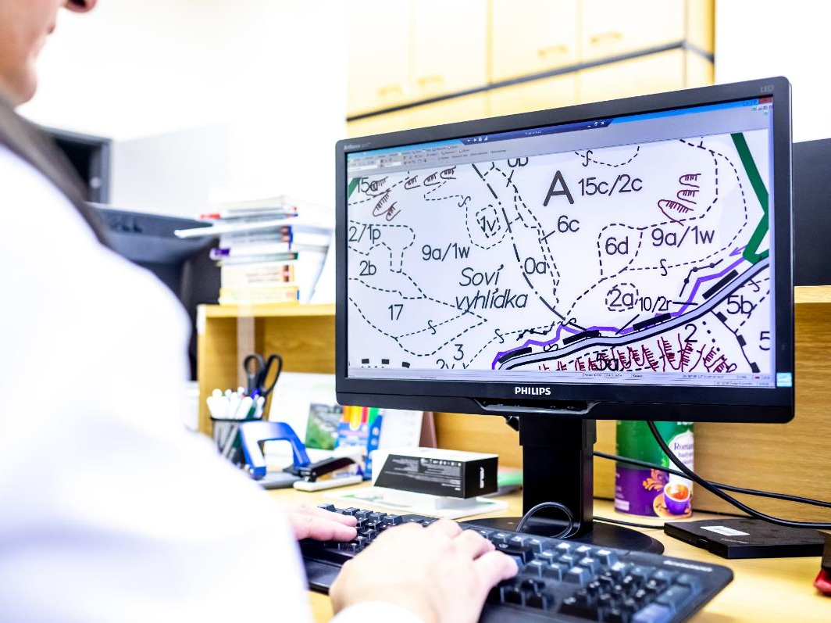
Specifický cíl 1.1 eGovernment a kybernetická bezpečnost

Slide 6
Specifický cíl 1.1 eGovernment a kybernetická bezpečnost
Elektronizace vybraných služeb veřejné správy (např. eHealth, eJustice…)
Příklad: Digitalizace stavebního řízení – kompletní elektronické podání a řízení, standardizované formáty projektových dokumentací, jednotné podklady, přístup k detailům jednotlivých řízení
Elektronická identita
Příklad: Rozvoj a aplikace elektronické identity občanů a firem pro použití v elektronických službách veřejné správy
Rozšíření propojeného datového fondu
Příklad: Pořízení prostorových dat a dalších datových fondů agendových informačních systémů

Slide 7
Specifický cíl 1.1 eGovernment a kybernetická bezpečnost
eGovernment cloud
Příklad: Vybudování státního datového centra; služby na úrovni SW platforem (databáze, webové servery – např. jednotný web pro všechny obce); služby na úrovni aplikací (např. jednotný email pro celý stát gov.cz)
Automatizace zpracování digitálních dat (robotizace)
Příklad: Automatické pořizování snímků aut překračujících rychlost v obci a automatické rozesílání pokut bez účasti úředníka
Portály obcí a krajů
Příklad: Portál obce umožňující občanovi vést si svůj profil občana obce, veškerá podání vůči obci na jednom místě, provázanost s Portálem občana

Slide 8
Specifický cíl 1.1 eGovernment a kybernetická bezpečnost
Metropolitní, krajské a další neveřejné sítě veřejné správy
Příklad: Rozvoj neveřejných optických sítí – propojení veřejných institucí (např. úřadů, nemocnic a škol)
Kybernetická bezpečnost
Příklad: Komplexní zabezpečení nemocnice - fyzická ochrana serverů; antivirus; systém pro sledování síťového provozu; filtrování komunikace zvenčí či zevnitř; ověřování identity uživatelů; šifrovací prostředky

Slide 9
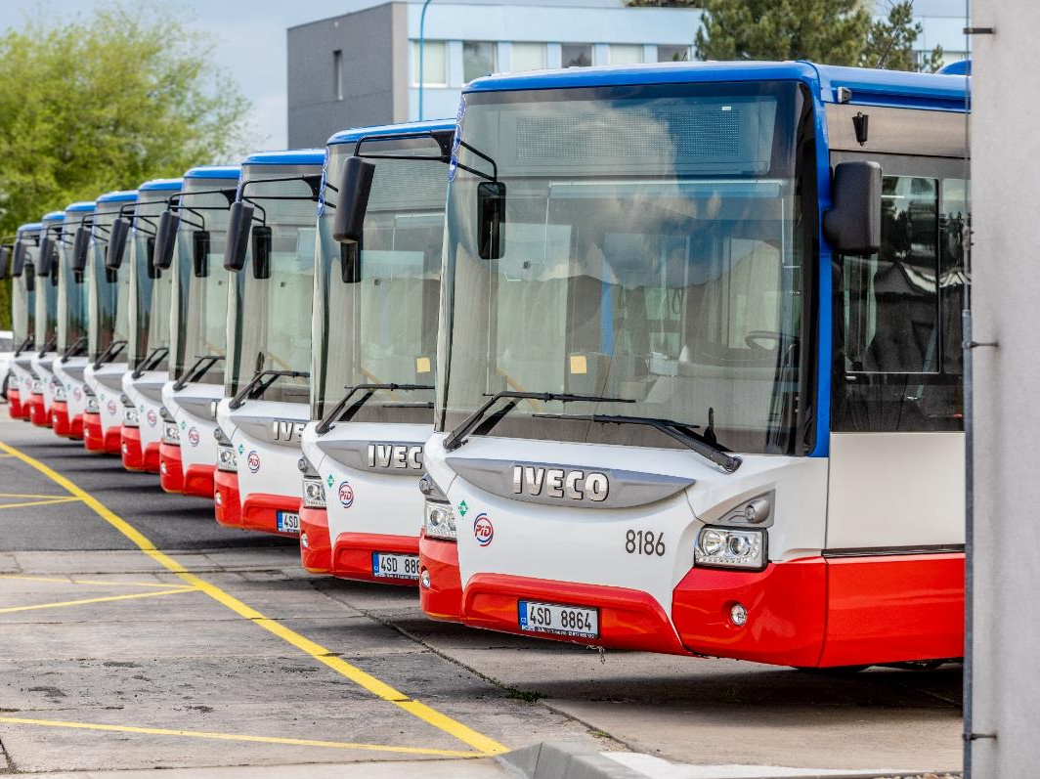
Specifický cíl 2.1 Čistá a aktivní mobilita

Slide 10
Specifický cíl 2.1 Čistá a aktivní mobilita
Nízkoemisní a bezemisní vozidla pro veřejnou dopravu
Příklad: Vodíkové autobusy pro MHD
Plnící a dobíjecí stanice pro veřejnou dopravu
Telematika pro veřejnou dopravu
Příklad: Platební terminály pro platbu kartou v MHD
Multimodální osobní doprava ve městech a obcích (přestupní terminály)
Infrastruktura pro bezpečnou nemotorovou dopravu
Příklad: Přestavba nehodové křižovatky s bezpečnými koridory pro pěší a cyklisty
Infrastruktura pro cyklistickou dopravu
Příklad: Cyklostezka mezi 2 městy; mobiliář u existující cyklostezky

Slide 11
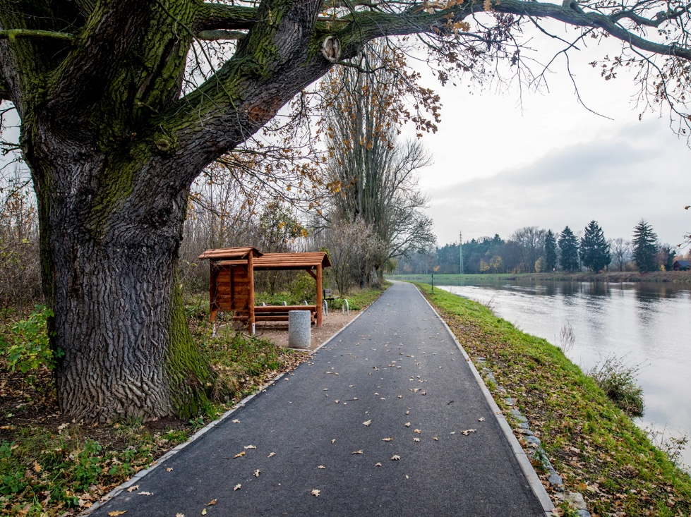
Příklad: Cyklostezka Čelákovice – Lázeň Toušeň

Slide 12
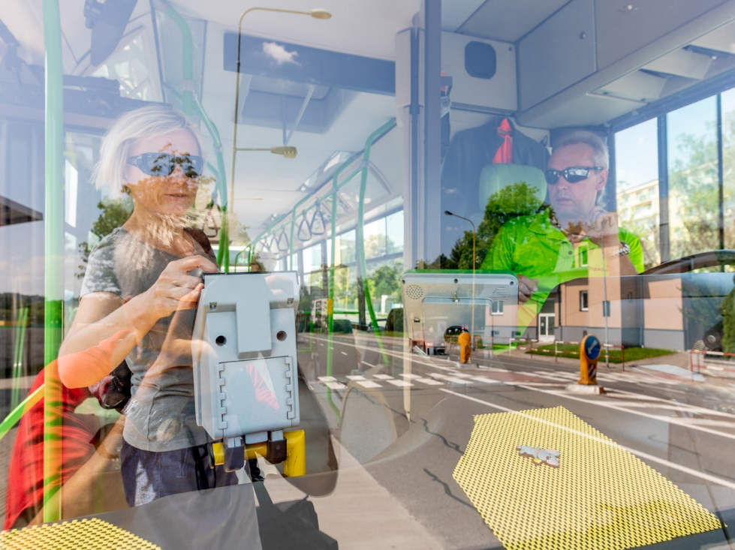
Příklad: Platební terminály v MHD Havířov

Slide 13
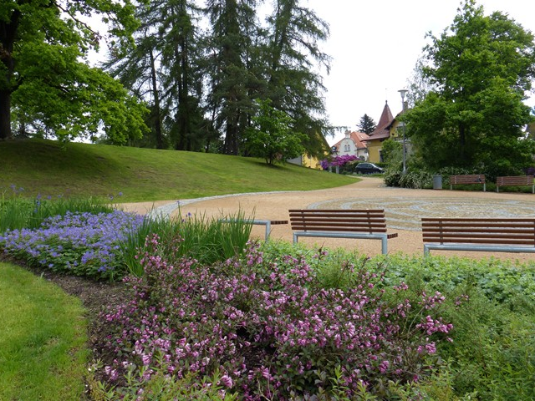
Specifický cíl 2.2 Revitalizace měst a obcí

Slide 14
Specifický cíl 2.2 Revitalizace měst a obcí
Revitalizace veřejných prostranství s budováním zelené infrastruktury měst a obcí, např. parky, náměstí, návsi, městské třídy, uliční prostory - ucelené (komplexní) projekty veřejných prostranství zaměřené na zelenou infrastrukturu (modrou i zelenou složku), veřejnou a technickou infrastrukturu a související opatření v řešeném území
Příklady: Revitalizace náměstí vč. výměny nevhodného povrchu za povrch umožňující vsakování vody, výsadby stromů, lampy veřejného osvětlení s prvky SMART řešení

Slide 15
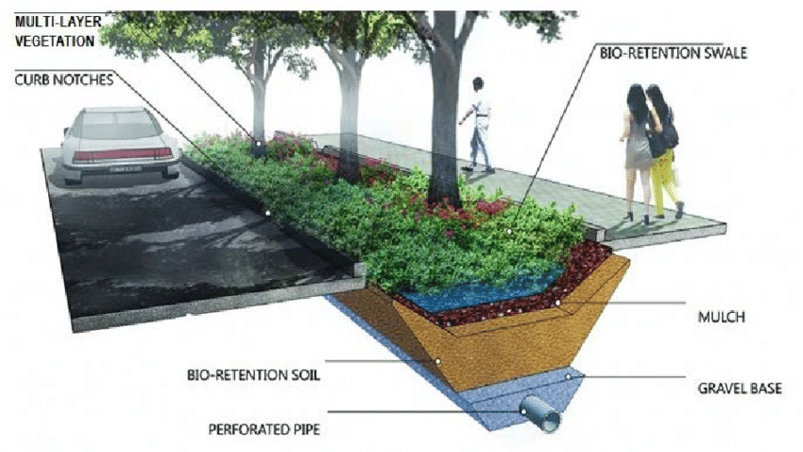
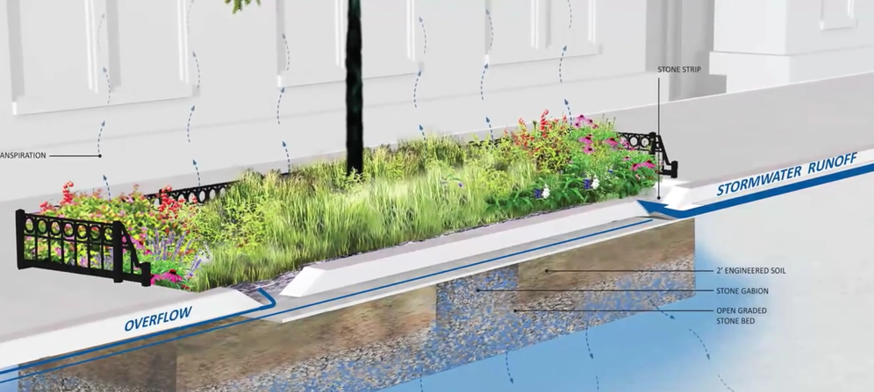

Slide 16
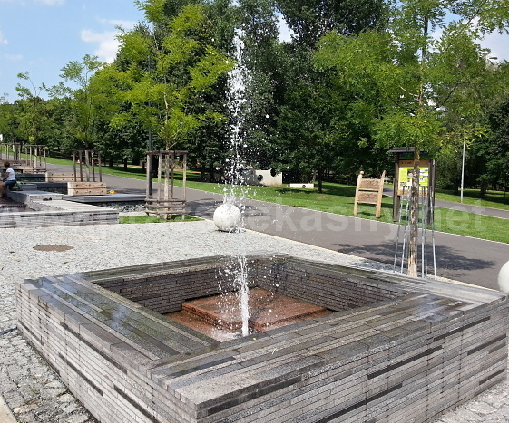
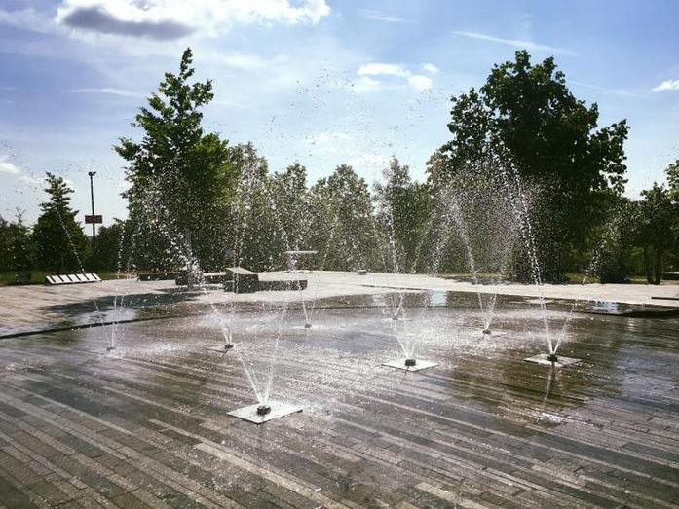
Voda ve městě…

Slide 17
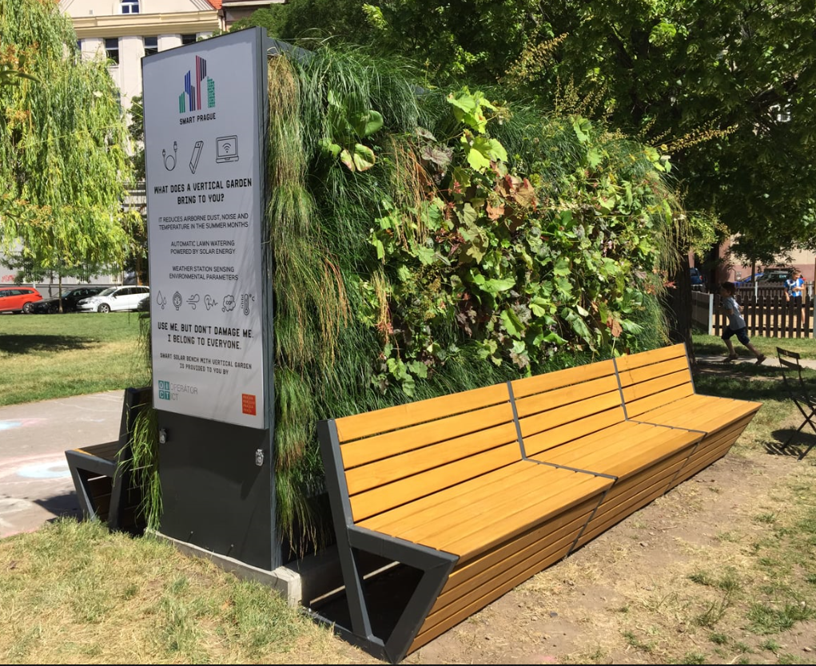
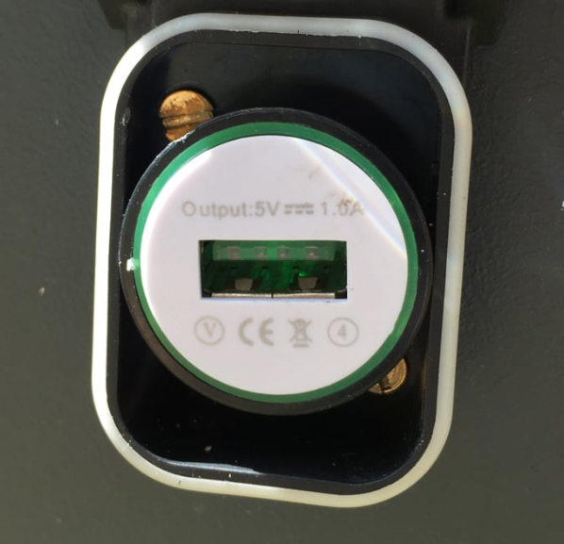
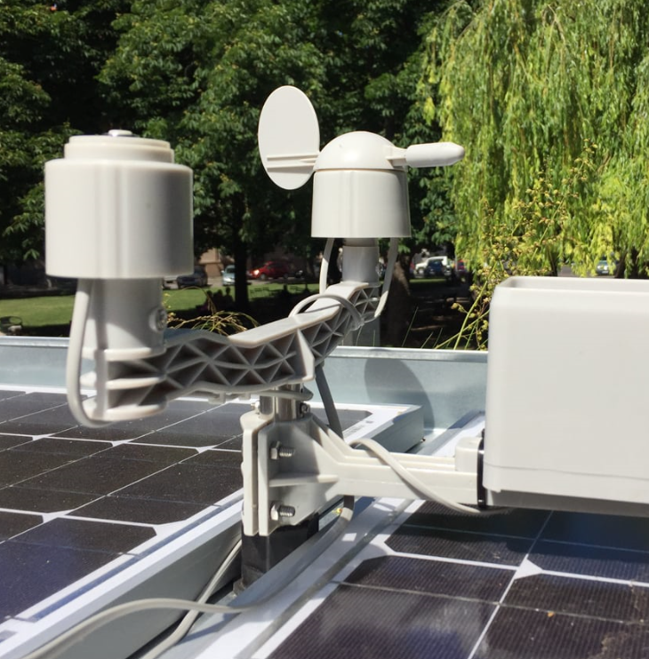
SMART & GREEN prvky
SMART & GREEN prvky
SMART & GREEN prvky

Slide 18
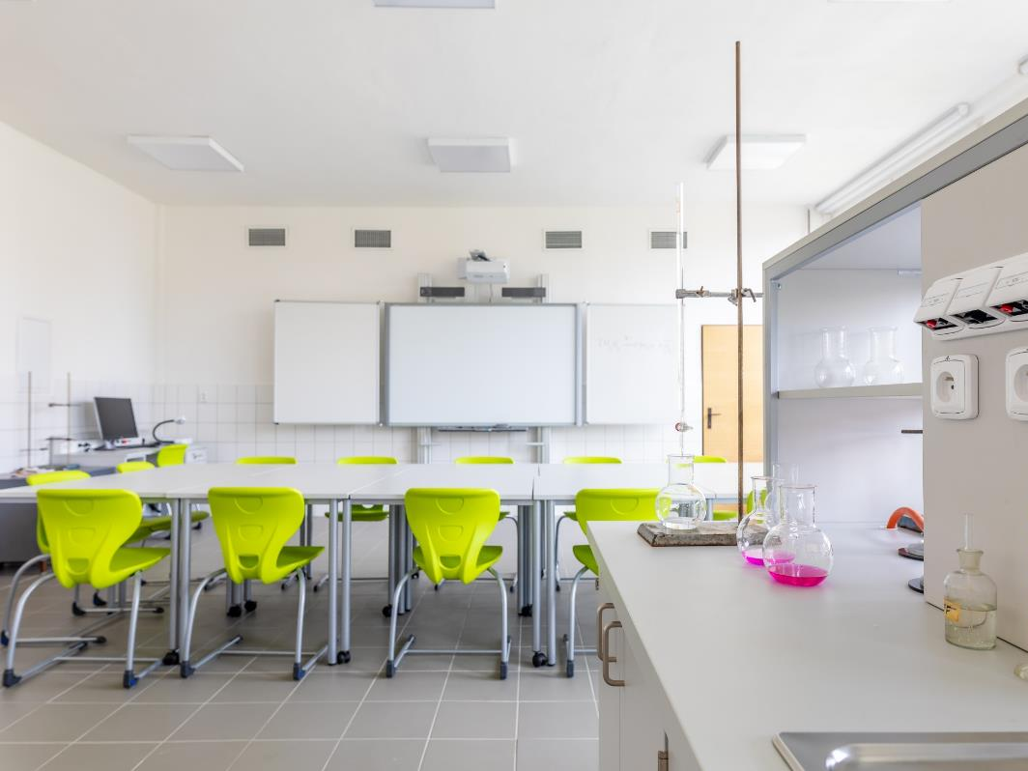
Specifický cíl 4.1 Vzdělávací infrastruktura

Slide 19
Specifický cíl 4.1 Vzdělávací infrastruktura
Navyšování kapacit mateřských škol (MŠ) na území ORP s jejich nedostatečnou kapacitou
Příklad: Přístavba mateřské školky, novostavba mateřské školy
Zvyšování kvality podmínek v MŠ s ohledem na zajištění hygienických požadavků (jen pro MŠ s výjimkou od krajské hygienické stanice)
Příklad: Rekonstrukce mateřské školky takovým způsobem, aby nemusela fungovat na základě výjimky krajské hygienické stanice
Základní školy - odborné učebny ve vazbě na přírodní vědy, polytechnické vzdělávání, cizí jazyky, práce s digitálními technologiemi; vnitřní konektivita škol, školní družiny a školní kluby; doplňkově: zázemí pro školní poradenské pracoviště, pro ne/pedagogické pracovníky, zázemí pro komunitní aktivity při ZŠ
Příklad: Přístavba ZŠ – učebna fyziky a chemie; modernizace prostor školní družiny; rozvod a zabezpečení internetu v budově školy; sportovní hřiště

Slide 20
Specifický cíl 4.1 Vzdělávací infrastruktura
Střední a vyšší odborné školy, konzervatoře – odborné učebny ve vazbě na odborné předměty, vnitřní konektivita škol, školní kluby u víceletých gymnázií; doplňkově: zázemí pro školská porad. pracoviště, komunitní aktivity při SŠ/VOŠ
Příklad: Přístavba SŠ – odborné laboratoře; komunitní sportovní hřiště; rozvod a zabezpečení internetu v budově školy
Zájmové, neformální a celoživotní vzdělávání – odborné prostory ve vazbě na odborné předměty
Příklad: Technické dílny domu dětí a mládeže
Školská poradenská zařízení, speciální školy a střediska výchovné péče – vybudování, úpravy zázemí
Příklady: Centrum komplexní podpory po studenty se sluchovým postižením při SŠ; modernizace střediska výchovné péče za účelem předcházení vzniku a rozvoje negativních projevů chování dětí

Slide 21
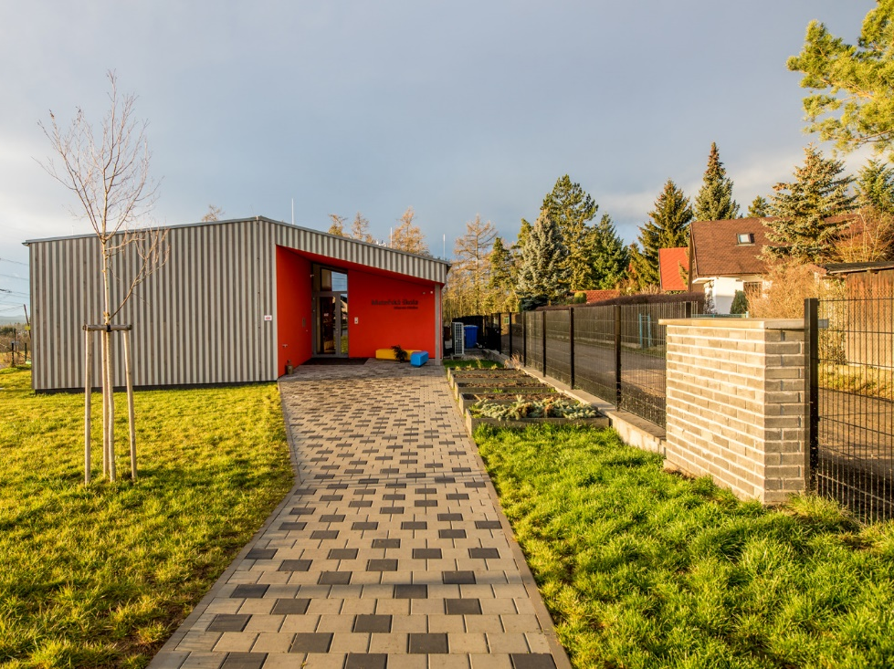
Příklad: Novostavba MŠ Březová-Oleško

Slide 22
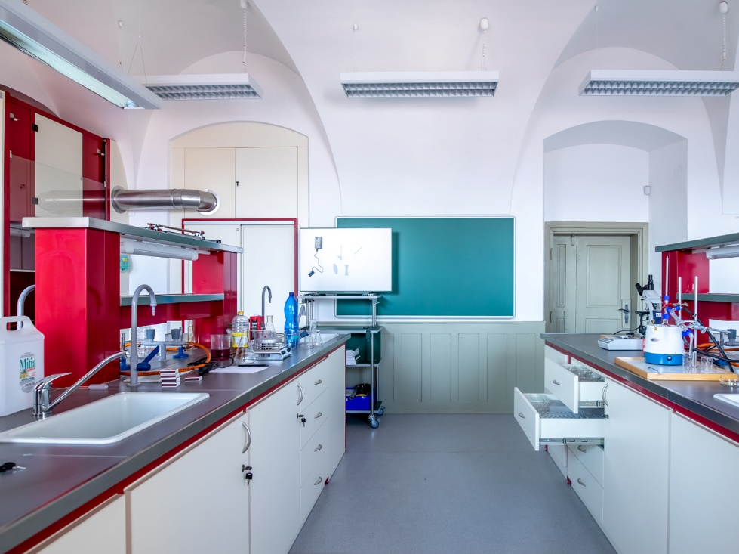
Příklad: Učebny chemie na gymnáziu

Slide 23
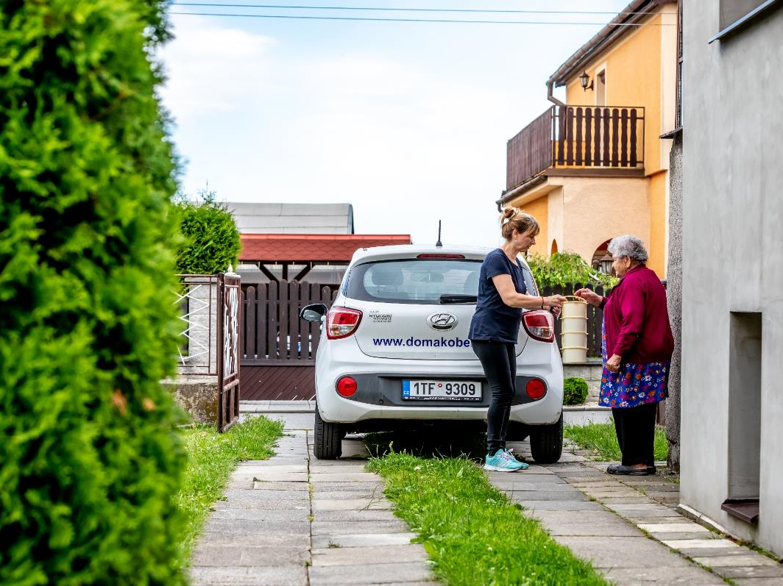
Specifický cíl 4.2 Sociální infrastruktura

Slide 24
Specifický cíl 4.2 Sociální infrastruktura
Infrastruktura pro sociální služby podle zákona č. 108/2006 Sb.
Příklady: Výstavba domova pro osoby se zdravotním postižením; nákup automobilů pro terénní sociální služby
Deinstitucionalizace sociálních služeb za účelem sociálního začleňování
Příklad: Dokončení přeměny ústavu sociální péče na pobytové sociální služby komunitního charakteru
Sociální bydlení – pořízení a adaptace bytů, bytových domů a nebytových prostor pro potřeby sociálního bydlení
Příklad: Rekonstrukce nebytových prostor na sociální byty pro osoby bez domova

Slide 25
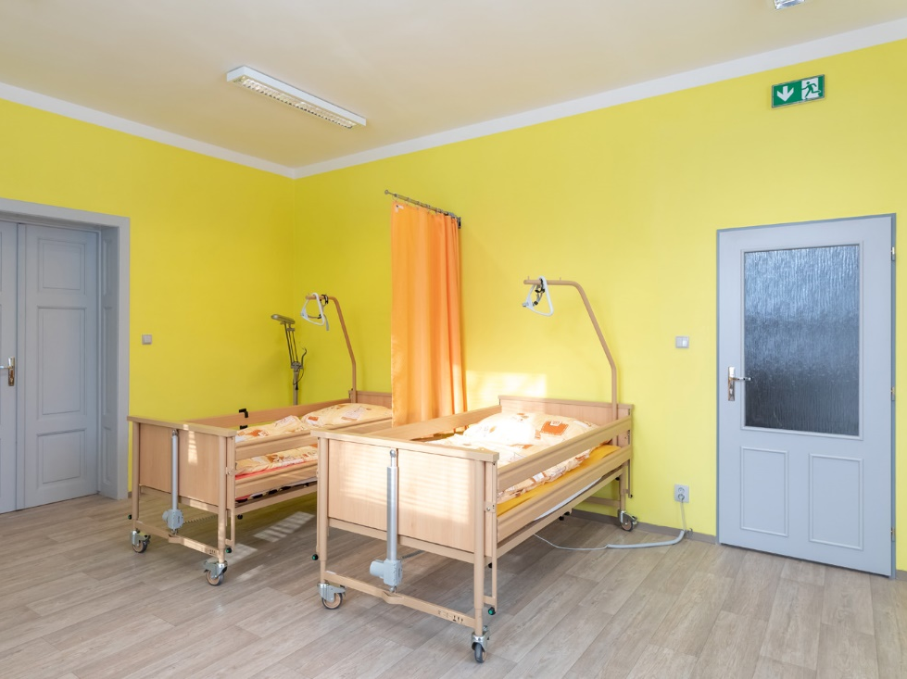
Příklad: Denní stacionář v Bruntále

Slide 26
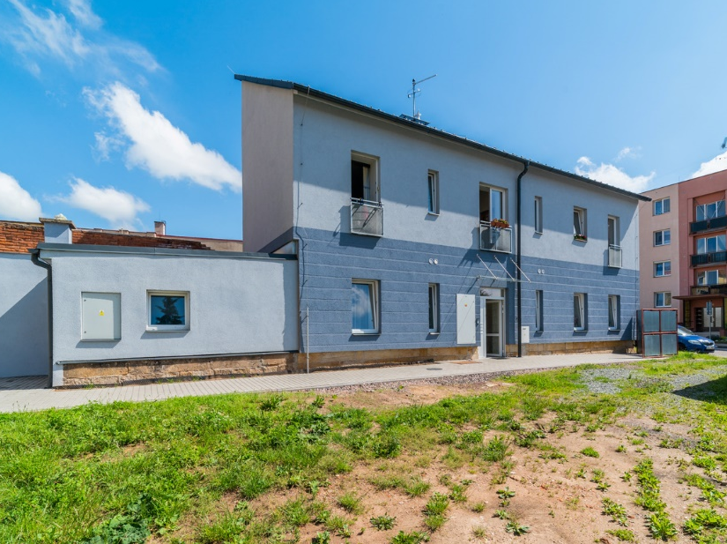
Příklad: Stavební úpravy objektu č.p. 1355, Hořice - čtyři sociální bytové jednotky

Slide 27
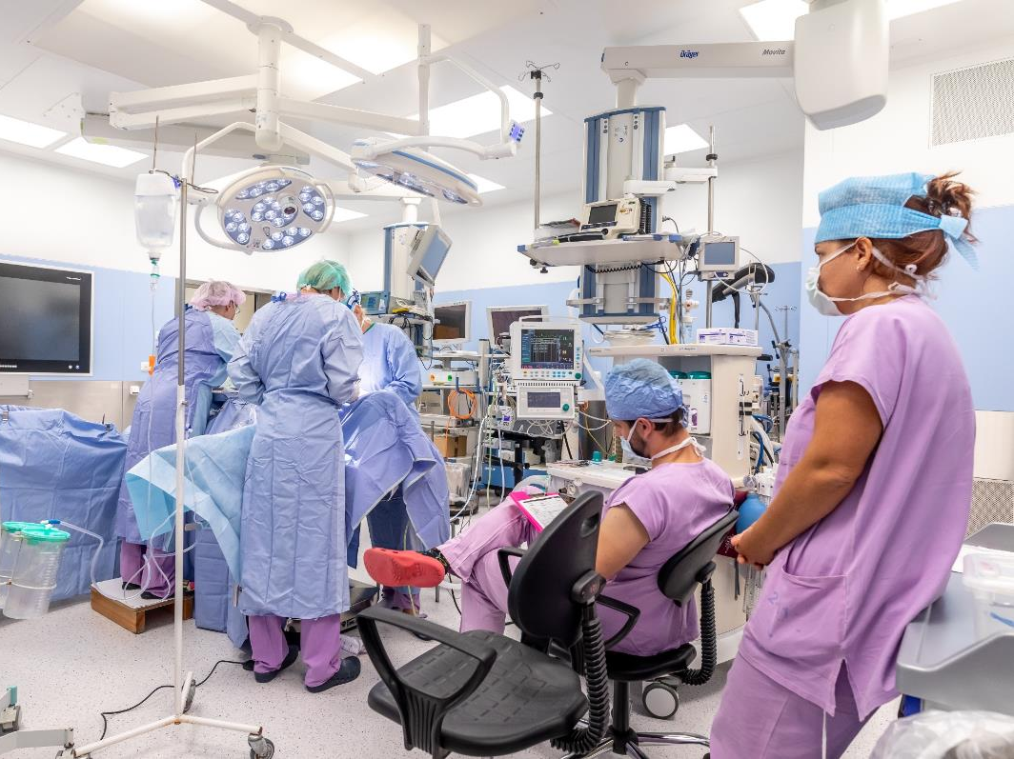
Specifický cíl 4.3 Infrastruktura ve zdravotnictví

Slide 28
Specifický cíl 4.3 Infrastruktura ve zdravotnictví
Primární péče – vznik a modernizace urgentních příjmů
Příklad: Výstavba krajského urgentního příjmu poskytujícího urgentní a intenzivní péči v jednom celku (příjmová část, ambulantní část, expektační lůžková část, resuscitační a intenzivní lůžková část)
Integrovaná péče, integrace zdravotních a sociálních služeb
deinstitucionalizace psychiatrické péče
Příklad: Vybudování centra duševního zdraví komunitního typu
dostupnost následné a dlouhodobé péče vč. paliativní a hospicové péče
Příklad: Technické vybavení poskytovatelů péče (monitory vitálních funkcí, polohovací elektrická lůžka, chodítka, zvedáky do vany); přístrojové vybavení lůžkového hospice/mobilního paliativního týmu

Slide 29
Specifický cíl 4.3 Infrastruktura ve zdravotnictví
dostupnost integrované onkologické péče, perinatologické a gerontologické péče ve všeobecných nemocnicích
Příklad: Přístrojové vybavení (sonografické přístroje, polohovací lůžka, ventilátory, rehabilitační pomůcky apod.)
Podpora ochrany veřejného zdraví
rozvoj kapacit zdravotních ústavů, krajských hygienických stanic a klinik infekčních onemocnění, včetně podpory rozvoje odběrových míst a laboratoří
Příklad: Infrastruktura a přístrojové vybavení

Slide 30
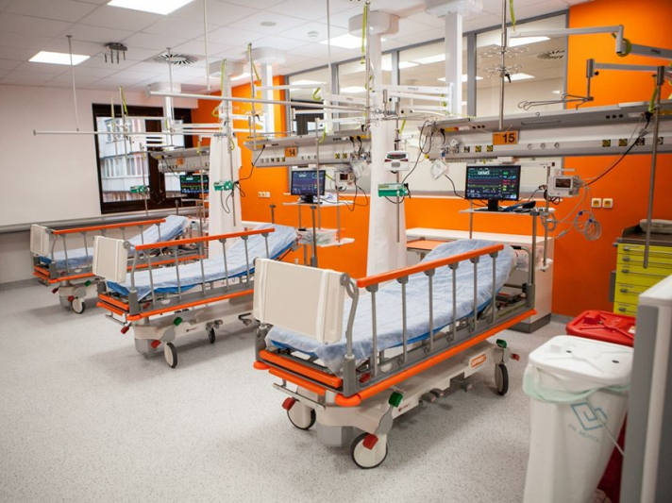
Příklad: Urgentní příjem

Slide 31
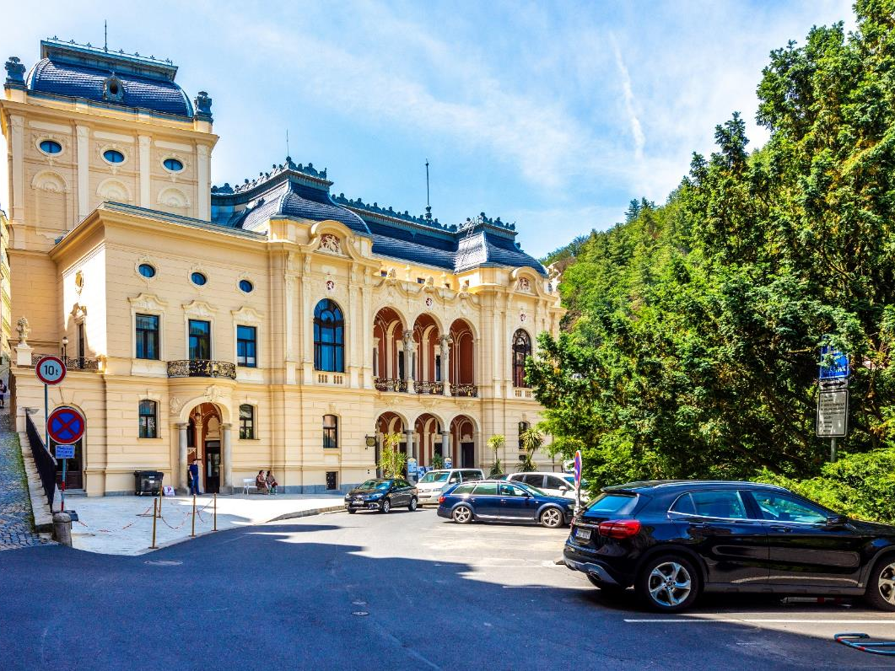
Specifický cíl 4.4 Kulturní dědictví a cestovní ruch

Slide 32
Specifický cíl 4.4 Kulturní dědictví a cestovní ruch
Revitalizace, odborná infrastruktura a vybavení pro:
Národní kulturní památky + UNESCO památky + památky z Indikativního seznamu UNESCO (individuální projekty)
Národní kulturní památky + kulturní památky + UNESCO památky + památky z Indikativního seznamu UNESCO (ITI projekty)
Krajská, státní a obecní muzea
Knihovny vykonávající regionální funkce, základní knihovny obcí od 10 tis. obyvatel a základní knihovny se specializovaným knihovním fondem
Příklady: Expozice, depozitáře, návštěvnická centra, technické zázemí, edukační centra, konzervace a restaurování, revitalizace, parky u památek

Slide 33
Specifický cíl 4.4 Kulturní dědictví a cestovní ruch
Veřejná infrastruktura udržitelného cestovního ruchu
Příklady: Doprovodná infrastruktura cestovního ruchu - záchytná parkoviště, odpočívadla, sociální zařízení, veřejná infrastruktura pro vodáckou a vodní turistiku / rekreační plavbu); turistická informační centra; budování turistických tras a revitalizace sítě značení; naučné stezky, navigační systémy měst a obcí

Slide 34
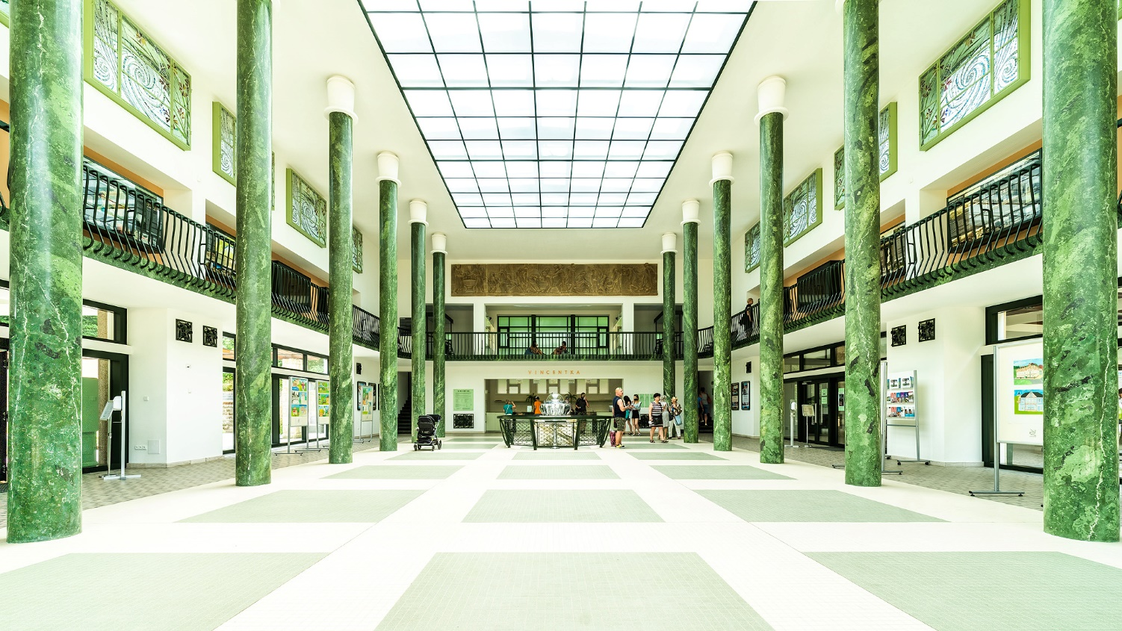
Příklad: Revitalizace haly Vincentka

Slide 35
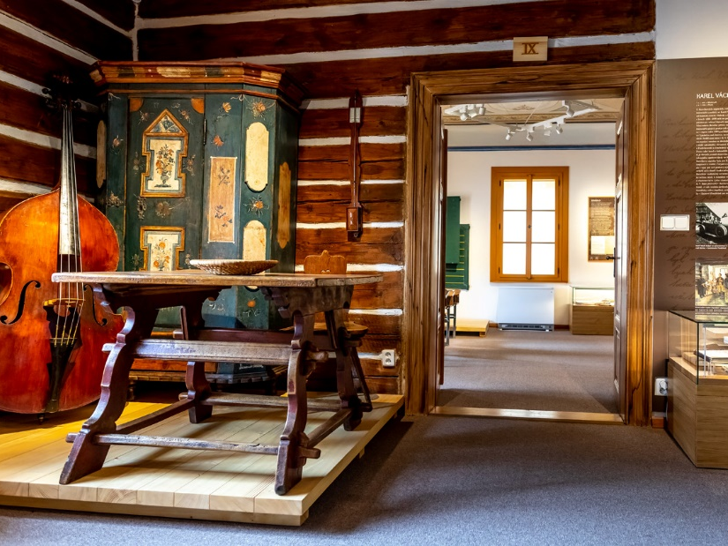
Příklad: Nová expozice v muzeu

Slide 36
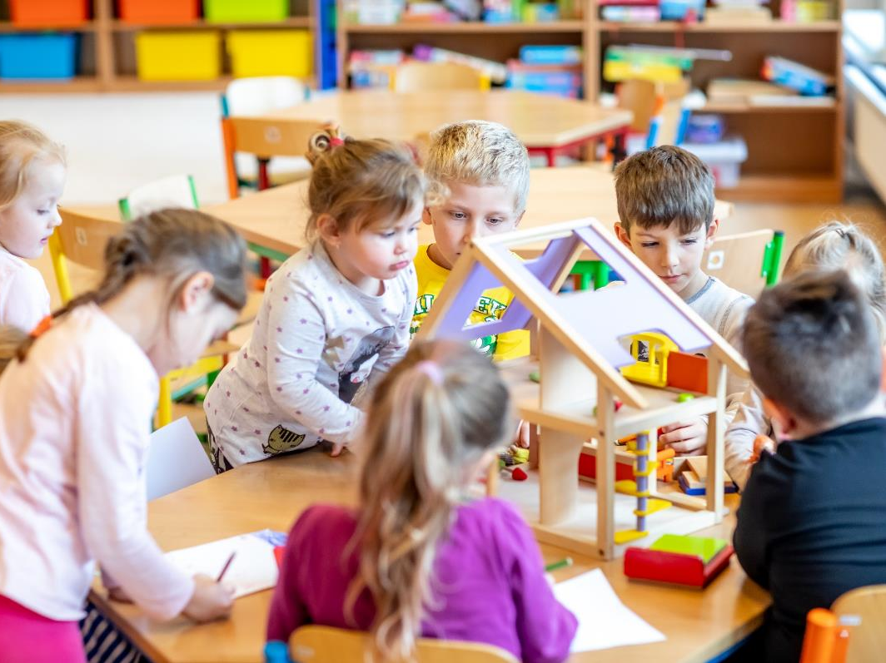
Specifický cíl 5.1 Komunitně vedený místní rozvoj

Slide 37
Specifický cíl 5.1 Komunitně vedený místní rozvoj
Infrastruktura pro bezpečnou nemotorovou dopravu
Infrastruktura pro cyklistickou dopravu
Revitalizace veřejných prostranství – staveb krajinářské architektury s budováním zelené infrastruktury měst a obcí (např. parky, návsi)
Podpora jednotek sboru dobrovolných hasičů kategorie II, III, V (požární zbrojnice a technika, zdroje požární vody)
Modernizace mateřských škol a infrastruktury dětských skupin
Základní školy ve vazbě na odborné učebny a učebny neúplných škol
Infrastruktura pro sociální služby
Revitalizace kulturních památek
Revitalizace a vybavení městských a obecních muzeí
Rekonstrukce a vybavení obecních profesionálních knihoven
Veřejná infrastruktura udržitelného cestovního ruchu

Slide 38
Návrh rozdělení alokace v IROP
Cíl politiky/priorita | Specifický cíl | Téma | Fond | Alokace specifického cíle
CP 1 – priorita 1 | SC 1.1 | eGovernment | EFRR | 13 184 752 074 Kč
CP 2 – priorita 2 | SC 2.1 | Městská mobilita | EFRR | 21 618 659 010 Kč
 |  |  |  | 14 640 615 392 Kč
 | SC 2.2 | Veřejná prostranství | EFRR
 | SC 2.3 | IZS | EFRR | 9 401 359 240 Kč
CP 3 – priorita 3 | SC 3.1 | Silnice | EFRR | 10 877 534 746 Kč
CP 4 – priorita 4 | SC 4.1 | Vzdělávání | EFRR | 15 047 921 902 Kč
 | SC 4.2 | Sociální infrastruktura | EFRR | 9 679 604 844 Kč
 | SC 4.3 | Zdravotnictví | EFRR | 10 232 104 870 Kč
 | SC 4.4 | Kultura a cestovní ruch | EFRR | 9 449 982 490 Kč
CP 5 – priorita 5 | SC 5.1 | CLLD | EFRR | 8 523 834 930 Kč
CP 6 – priorita 6 | SC 6.1 | Technická pomoc | EFRR | 2 218 910 408 Kč
CELKEM |  |  |  | 124 875 279 906 Kč

Slide 39
Celkový přehled alokací do úrovně aktivit
Specifický cíl | Aktivita | % ze SC | Celkem alokace EFRR v Kč | Z toho ITI (cca) EFRR v Kč
SC 1.1 | eGovernment | 50,0% | 6 592 376 037 Kč | 129 946 829 Kč
SC 1.1 | eHealth | 20,0% | 2 636 950 415 Kč | 51 978 732 Kč
SC 1.1 | kyberbezpečnost | 30,0% | 3 955 425 622 Kč | 77 968 097 Kč
SC 2.1 | kolejová vozidla | 6,1% | 1 319 644 126 Kč | 392 959 211 Kč
SC 2.1 | ostatní vozidla | 28,5% | 6 163 284 115 Kč | 2 648 794 821 Kč
SC 2.1 | cyklostezky | 23,2% | 5 016 237 249 Kč | 1 534 530 291 Kč
SC 2.1 | dobíjecí stanice | 6,4% | 1 388 200 158 Kč | 613 998 767 Kč
SC 2.1 | telematika | 6,8% | 1 474 266 208 Kč | 806 598 274 Kč
SC 2.1 | terminály | 15,2% | 3 278 915 231 Kč | 1 508 304 085 Kč
SC 2.1 | bezpečnost | 13,8% | 2 978 111 923 Kč | 941 464 776 Kč
SC 2.2 | veřejná prostranství | 100,0% | 14 640 615 392 Kč | 4 736 312 182 Kč
SC 2.3 | PČR | 48,0% | 4 512 652 435 Kč | - Kč
SC 2.3 | ZZS | 20,0% | 1 880 271 848 Kč | - Kč
SC 2.3 | hasiči | 32,0% | 3 008 434 957 Kč | - Kč
SC 3.1 | silnice II. třídy | 100,0% | 10 877 534 746 Kč | - Kč

Slide 40
Celkový přehled alokací do úrovně aktivit
SC | aktivita | % ze SC | Celkem alokace EFRR v Kč | Z toho ITI (cca) EFRR Kč
SC 4.1 | MŠ | 25,0% | 3 761 980 476 Kč | 1 901 382 001 Kč
SC 4.1 | ZŠ | 43,0% | 6 470 606 418 Kč | 3 701 925 263 Kč
SC 4.1 | SŠ | 22,0% | 3 310 542 818 Kč | - Kč
SC 4.1 | neformální | 5,0% | 752 396 095 Kč | 374 246 867 Kč
SC 4.1 | speciální | 5,0% | 752 396 095 Kč | - Kč
SC 4.2 | sociální bydlení | 30,0% | 2 903 881 453 Kč | 669 180 974 Kč
SC 4.2 | sociální služby | 70,0% | 6 775 723 391 Kč | 1 708 763 410 Kč
SC 4.3 | urgentní příjmy | 38,0% | 3 888 199 851 Kč | - Kč
SC 4.3 | integrovaná péče | 23,5% | 2 404 544 644 Kč | - Kč
SC 4.3 | psychiatrie | 9,0% | 920 889 438 Kč | - Kč
SC 4.3 | paliativa | 6,0% | 613 926 292 Kč | - Kč
SC 4.3 | hygiena | 23,5% | 2 404 544 644 Kč | - Kč
SC 4.4 | památky | 40,0% | 3 779 992 996 Kč | 2 097 904 485 Kč
SC 4.4 | knihovny | 20,0% | 1 889 996 498 Kč | 697 702 242 Kč
SC 4.4 | muzea | 25,0% | 2 362 495 623 Kč | 872 127 803 Kč
SC 4.4 | cestovní ruch | 15,0% | 1 417 497 374 Kč | 523 276 682 Kč
SC 5.1 | CLLD | 100,0% | 8 523 834 930 Kč | - Kč
SC 6.1 | technická pomoc | 100,0% | 2 218 910 408 Kč | - Kč
Celkem |  | 100,0% | 124 875 279 906 Kč | 25 989 365 791 Kč
Z toho VRR |  | 3,69% | 4 604 709 772 Kč | - Kč
Z toho PR |  | 41,03% | 51 234 808 924 Kč | 11 071 371 734 Kč
Z toho MRR |  | 55,28% | 69 035 761 210 Kč | 14 917 994 057 Kč

Slide 41
Další kroky v přípravě IROP
Úkol | Termín | Garant
Schválení PD IROP vládou | 5. 11. 2021 | ŘO IROP
Oficiální odeslání PD IROP na EK a začátek formálního vyjednávání s EK | Prosinec 2021 | ŘO IROP
0. jednání Monitorovacího výboru IROP | 17. 12. 2021 | ŘO IROP
Schválení PD IROP Evropskou komisí | Duben 2022 | EK
1. jednání Monitorovacího výboru IROP | Jaro 2022 | MV IROP
Vyhlášení prvních výzev v IROP | Jaro 2022 | ŘO IROP

Slide 42
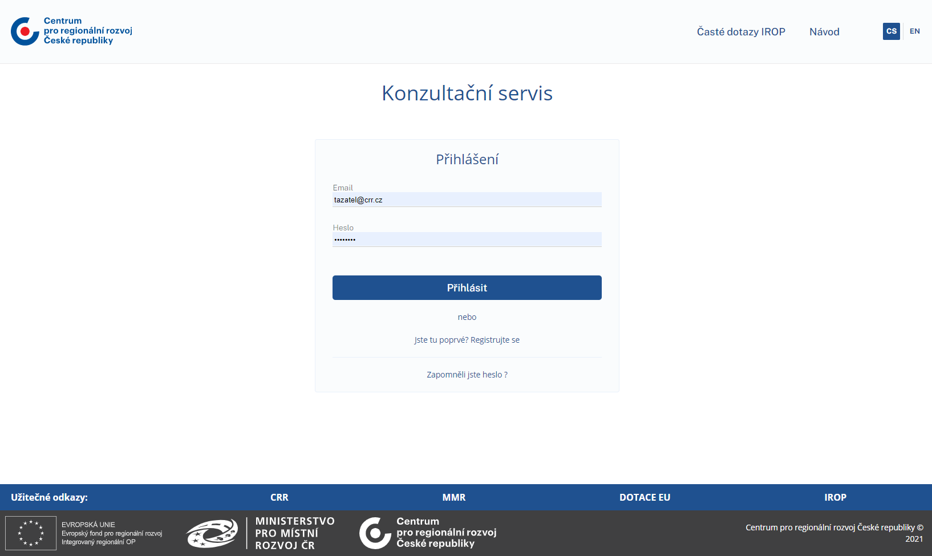
Konzultační servis IROP
V průběhu roku 2021 spuštěna nová SW aplikace pro zadávání a zodpovídání dotazů žadatelů a zpracovatelů před podáním žádosti o podporu
Aplikace je umístěna na webových stránkách Centra a je preferovaným způsobem komunikace žadatele s Centrem k IROP
Zajištění jednotnosti odpovědí a vytvoření databáze dotazů
https://ks.crr.cz/

Slide 43
Doporučení
INSPIROVAT SE
KONZULTOVAT
NEČEKAT

Slide 44
Informace o IROP 2021 - 2027
www.irop.mmr.cz
KONZULTAČNÍ SERVIS IROP
https://ks.crr.cz/

